Slide 1
§4.4 洛朗级数
一、含有负幂次项的“幂级数”
二、洛朗(Laurent)定理
三、将函数展开为洛朗级数的方法

Slide 2
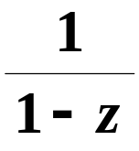

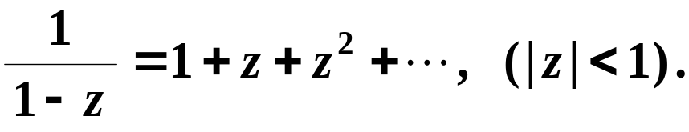





一、含有负幂次项的“幂级数”
1. 问题分析
引例
根据前面的讨论已知，
函数 在 点的幂级数
展开式为
事实上，该函数在整个复平面上仅有 一个奇点，
但正是这样一个奇点，使得函数只能在 内展开
为 z 的幂级数，
而在 如此广大的解析区域内不能
展开为 z 的幂级数。
一粒老鼠屎，坏了一锅汤！
有没有其它办法呢？

Slide 3
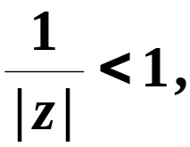

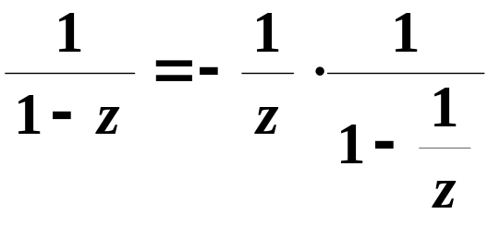
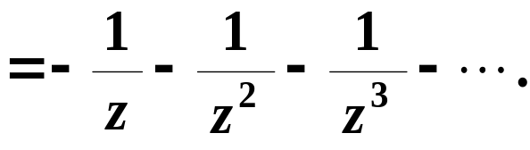
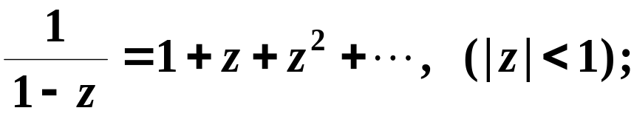
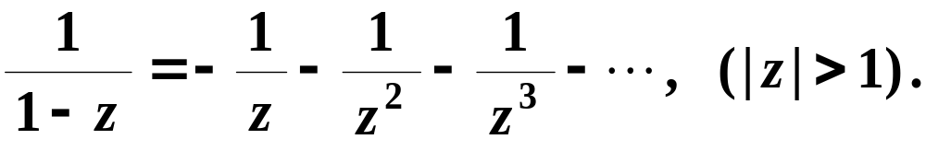
一、含有负幂次项的“幂级数”
1. 问题分析
设想
有
从而可得
由 ，
这样一来，在整个复平面上就有

Slide 4
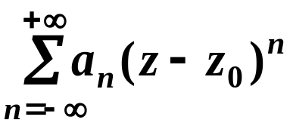


一、含有负幂次项的“幂级数”
1. 问题分析
启示
如果不限制一定要展开为只含正幂次项的幂级数的话，
即如果引入负幂次项，那么就有可能将一个函数在整个
复平面上展开(除了奇点所在的圆周上)。
下面将讨论下列形式的级数:
在引入了负幂次项以后，“幂级数”的收敛特性如何呢？

Slide 5
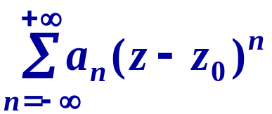
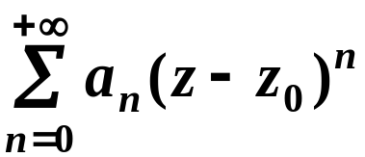

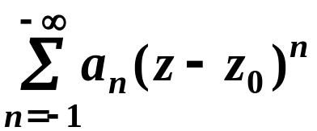



一、含有负幂次项的“幂级数”
2. 级数 的收敛特性
分析
将其分为两部分：
正幂次项部分与负幂次项部分。
(A)
(B)
根据上一节的讨论可知：
(1) 对于 (A) 式，其收敛域的形式为
(2) 对于 (B) 式，其收敛域的形式为

Slide 6




一、含有负幂次项的“幂级数”
2. 级数 的收敛特性
结论
(1) 如果级数 收敛，
则其收敛域“一定”为环域：
特别地
① 如果只含正幂次项(或者加上有限个负幂次项)，
则其收敛域为：
或
② 如果只含负幂次项(或者加上有限个正幂次项)，
则其收敛域为：
上述两类收敛域被看作是一种特殊的环域。

Slide 7
一、含有负幂次项的“幂级数”
2. 级数 的收敛特性
结论
(1) 如果级数 收敛，
则其收敛域“一定”为环域：
(2) 级数 在收敛域内其和函数是解析的,
而且具有与幂级数同样的运算性质和分析性质。
因此，下面将讨论如何将一个函数在其解析环域内展开
为上述形式的级数。

Slide 8


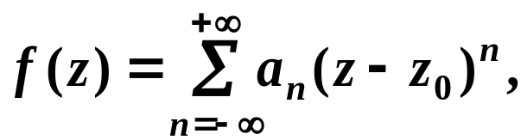
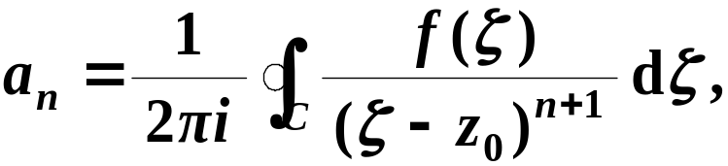


二、洛朗(Laurent)定理
定理
设函数 在圆环域
P81
定理
4.7
内
ζ
解析,
C
则 一定能
R
1
z₀
R₂
在此圆环域中展开为
D
其中，
C 为在圆环域内绕 的任何一条简单闭曲线。
证明
(略)
(进入证明?)

Slide 9

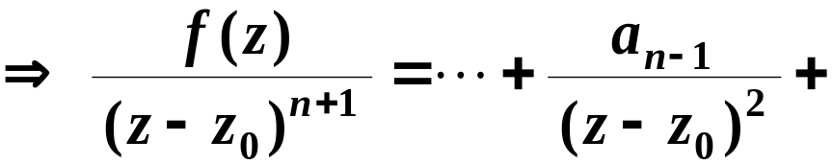
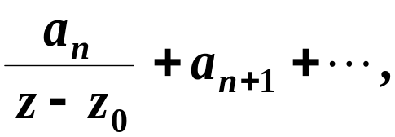
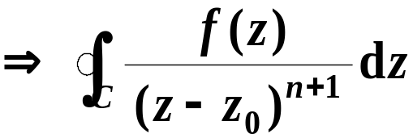

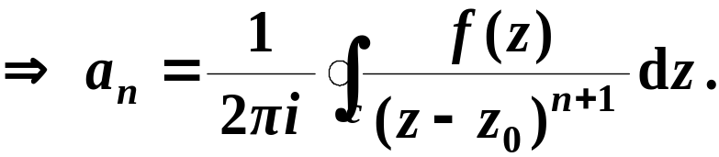
二、洛朗(Laurent)定理
注:
(1) 展开式中的系数 可以用下面得方法直接给出。
ζ
C
R
1
z₀
R₂
D
(2) 洛朗级数中的正幂次项和负幂次项分别称为洛朗级数
的解析部分和主要部分。

Slide 10
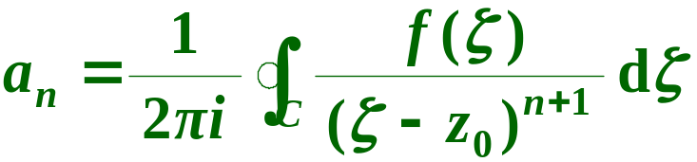
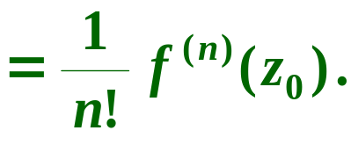


二、洛朗(Laurent)定理
注:
(3) 一个在某圆环域内解析的函数展开为含有正负幂次项
的级数是唯一的。
(4) 系数
?
(5) 若函数 在圆环 内解析，则 在
在此圆环内的洛朗展开式就是泰勒展开式。
性质
(1) 如果级数 收敛，
则其收敛域“一定”为环域：
(2) 级数 在收敛域内其和函数是解析的,
而且具有与幂级数同样的运算性质和分析性质。

Slide 11
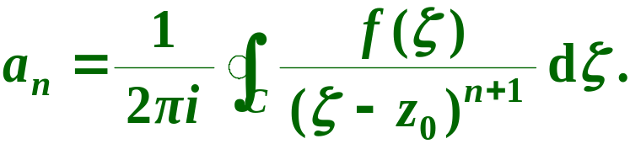
三、将函数展开为洛朗级数的方法
1. 直接展开法
根据洛朗定理，在指定的解析环上
直接计算展开系数：
ζ
C
R
1
z₀
R₂
有点繁！有点烦！
D

Slide 12
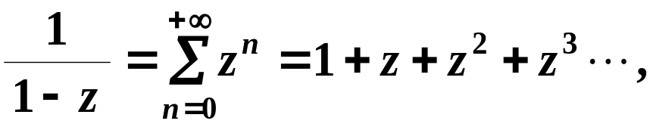



三、将函数展开为洛朗级数的方法
2. 间接展开法
根据唯一性，利用一些已知的展开式，通过有理运算、
代换运算、逐项求导、逐项求积等方法展开。
两个重要的已知展开式

Slide 13



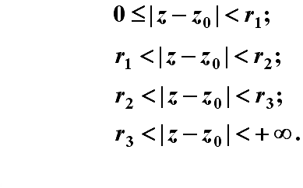



三、将函数展开为洛朗级数的方法
注意
无论是直接展开法还是间接展开法，在求展开式之前，
都需要根据函数的奇点位置，将复平面(或者题目指定
的展开区域 )分为若干个解析环。
比如
设函数的奇点为
展开点为
则复平面
被分为四个解析环：
r
r
2
1
r
3

Slide 14







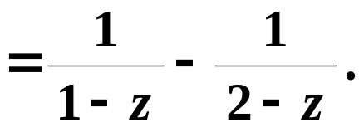
P97 例4.13
解
(1) 将复平面分为若干个解析环
函数 有两个奇点：
1
2
以展开点 为中心，
将复平面分为三个解析环：
①
②
③
(2) 将函数进行部分分式分解

Slide 15

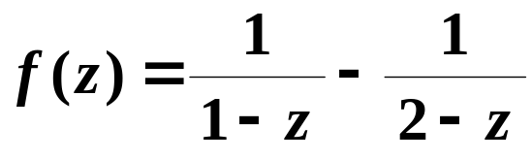
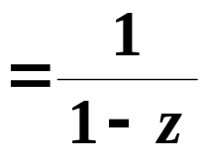
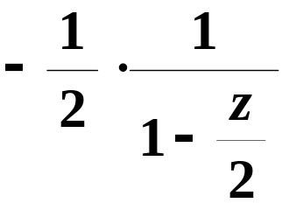
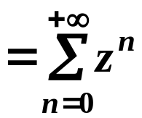
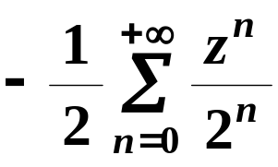
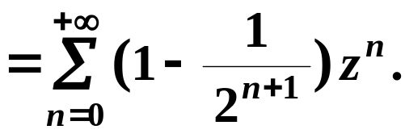
解
(3) 将函数在每个解析环内分别展开
① 当 时，
1
2

Slide 16

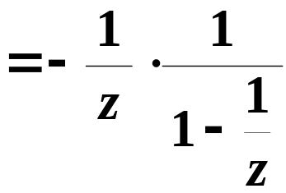
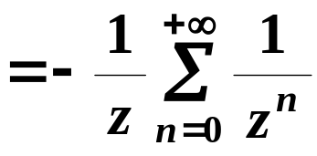
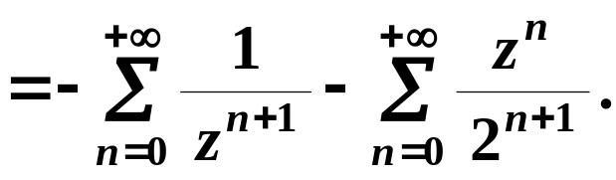
解
(3) 将函数在每个解析环内分别展开
② 当 时，
1
2

Slide 17

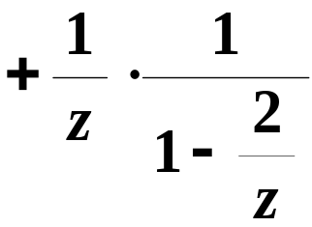
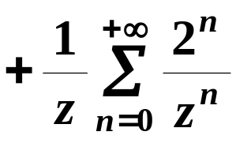
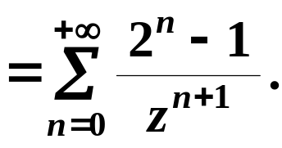
解
(3) 将函数在每个解析环内分别展开
③ 当 时，
1
2

Slide 18
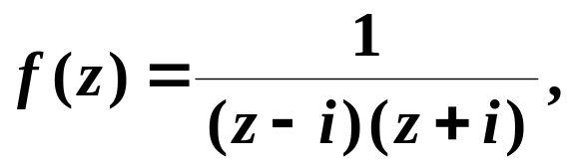




P86 例4.15
解
(1) 将复平面分为若干个解析环
函数
i
有两个奇点：
- i
以展开点 为中心，
将复平面分为两个解析环：
①
②
注意：不需要将函数进行部分分式分解。

Slide 19

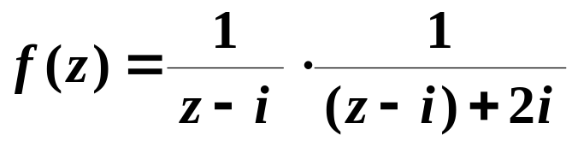
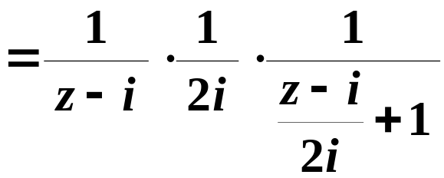
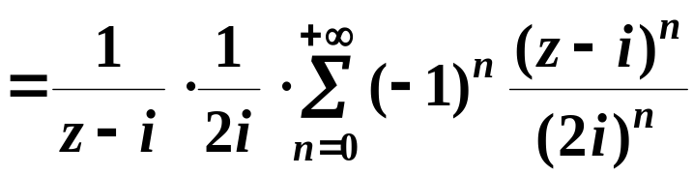
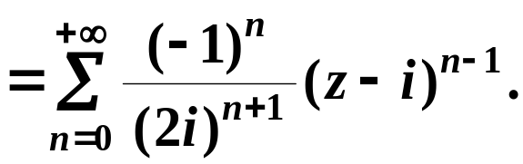
解
(2) 将函数在每个解析环内分别展开
① 当 时，
i
- i

Slide 20

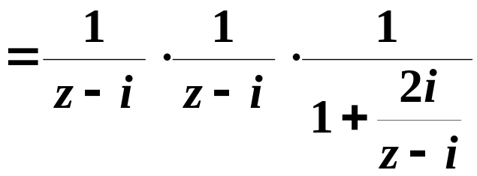
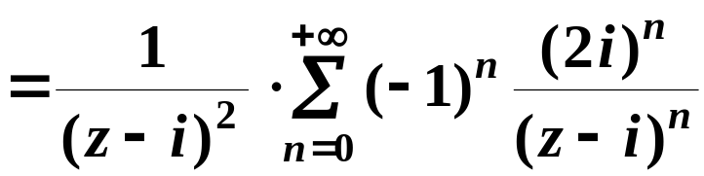
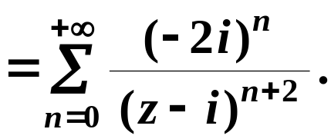
解
(2) 将函数在每个解析环内分别展开
② 当 时，
i
− i

Slide 21
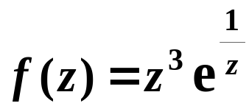

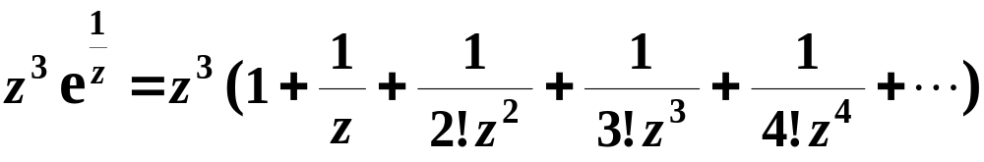
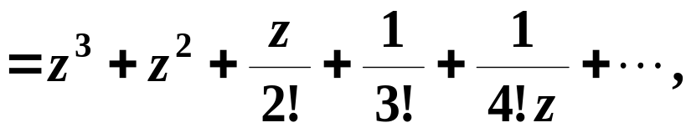

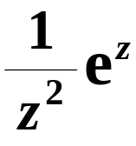
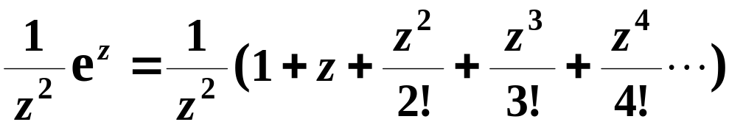
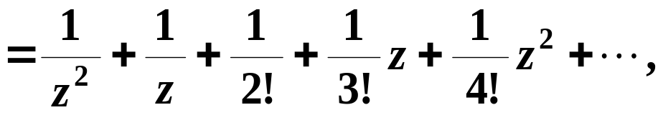
例
把函数
在 内展开成洛朗级数。
解
例
把函数
在 内展开成洛朗级数。
解

Slide 22


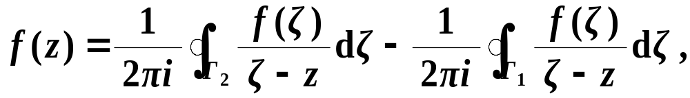

附：洛朗定理的证明
如图，在圆环内作两个圆：
z
ζ
C
r
R
其中，
z₀
1
R₂
R
对 内任一点 z ，
Γ₁
Γ₂
ζ
由二连域的柯西积分公式有
记为

Slide 23




附：洛朗定理的证明
证明
对第一个积分
z
ζ
C
r
R
z₀
1
R₂
R
Γ₁
Γ₂
ζ
和泰勒展开式一样，可以推得

Slide 24






附：洛朗定理的证明
证明
对于第二个积分
由于 在 上，
点z在 的外部，

Slide 25

附：洛朗定理的证明
证明

Slide 26


附：洛朗定理的证明
证明
因此有

Slide 27

附：洛朗定理的证明
证明

Slide 28


附：洛朗定理的证明
证明
级数(4.4.5)的系数由不同的式子(4.4.6)与(4.4.7) 表出.
如果在圆环域内取绕 z₀ 的任何一条正向简单闭曲线 C ,
则根据闭路变形原理, 这两个式子可用一个式子来表示:
即
(返回)

